Slide 1

Balter Martin
Kuschny Daniel
Tscholl Manuel

Slide 2
Was ist
4 Spieler Ping Pong
Netzwerk fähig
Rundenbasierend

Slide 3
Ziele von
MVC – Pattern
Netzwerkfähiges Spiel
2 bis 4 Spieler
Dedicated Server
Rundenbasierend

Slide 4
Model View Controller
Notes:
Server Client Architektur
Kommuniziert Sockets
Messages werden über Sockets geschickt
Klar abstrahiert

Slide 5
Model
TODO: Klassendiagramm des Models

Slide 6
View

Slide 7
View

Slide 8
Netzwerkkommunikation (1)

Slide 9
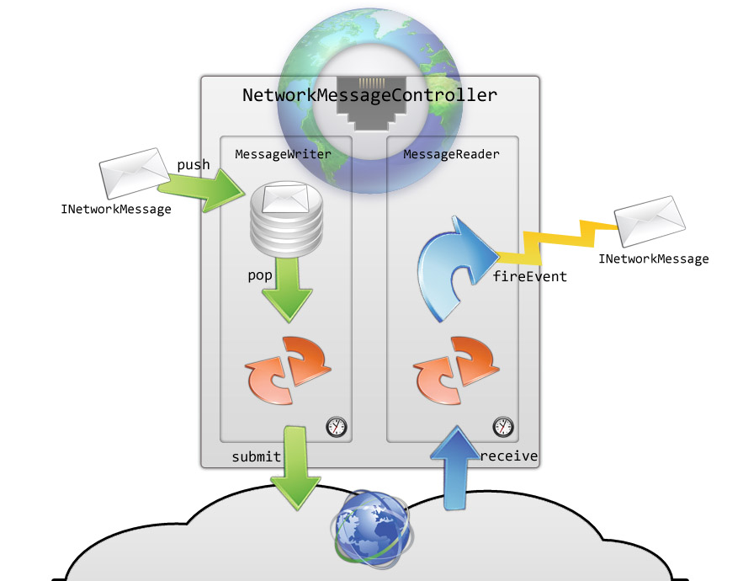
Netzwerkkommunikation (2)
Notes:
Basisklasse für die Netzwerkkommunikation
Nachrichten auf Stack -> Asyncron Abarbeitung
Asyncroner Reader → bei erhalt fireEvent

Slide 10
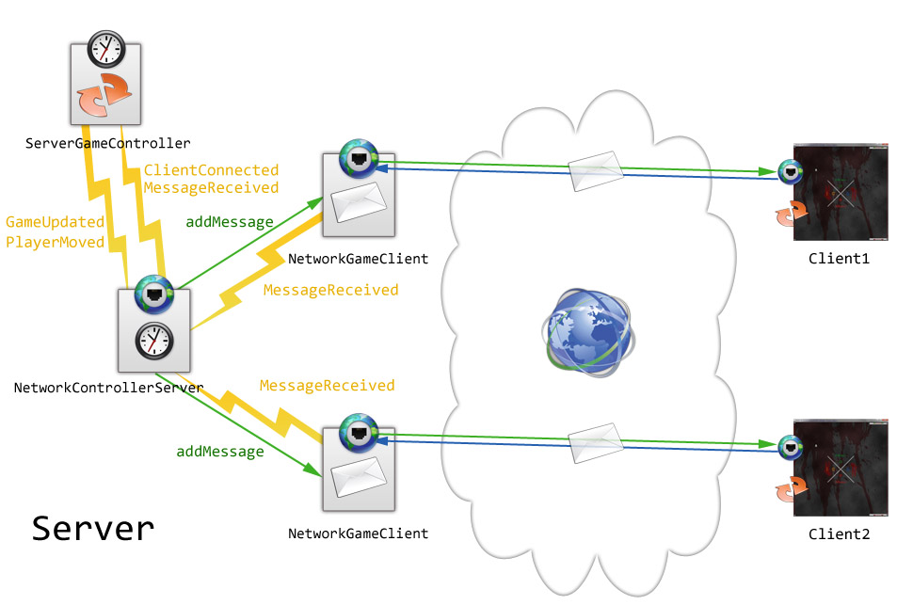
Infrastruktur - Server
Notes:
Servergamecontroller kommuniziert über NetworkControllerServer Events werden bei dem Erhalt von Nachrichten gefeuert

Slide 11
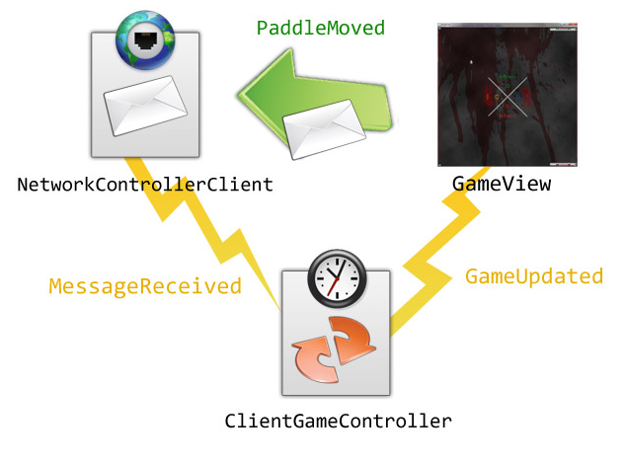
Infrastruktur - Client
Notes:
PaddleMoved Event SteuerungsController
ClientGameController interpoliert GameUpdated Event (View holt sich dann die benötigten Daten)

Slide 12
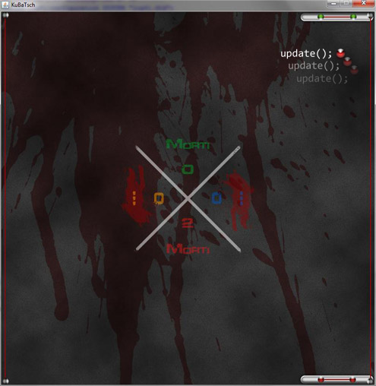
Kollisionsregeln
PaddleReflectRule
Paddle
Player
HitArea
HitAreaReflectRule
PaddleReflectRule
Paddle
Player
HitArea
HitAreaReflectRule
PlayTickRule
Ball
IncreaseSpeedRule
IUpdatable/ICollidable
ICollidable
Notes:
Der GameController aktualisiert alle IUpdatables, beim Ball bewirkt dies die Bewegung

Slide 13
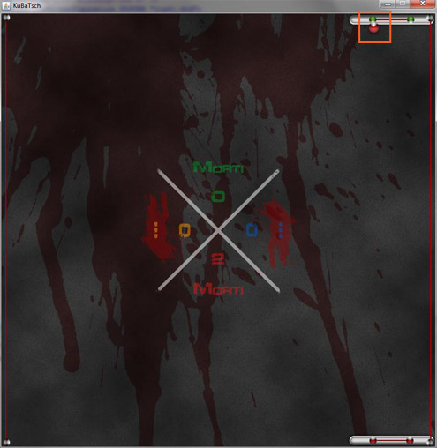
Kollisionsregeln
PaddleReflectRule
Paddle
Player
HitArea
HitAreaReflectRule
PaddleReflectRule
Paddle
Player
HitArea
HitAreaReflectRule
PlayTickRule
Ball
IncreaseSpeedRule
Kollidierende Elemente
Notes:
Ball und Paddle kollidieren miteinander

Slide 14

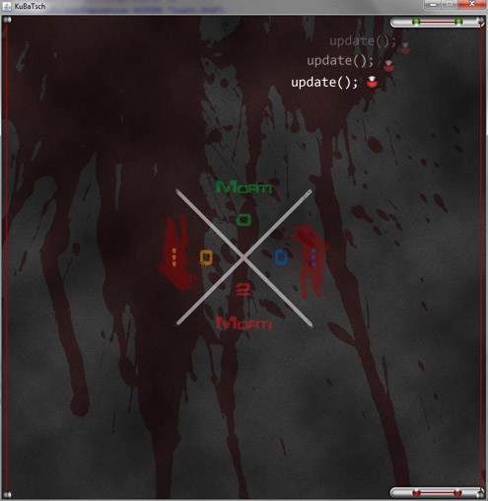
Kollisionsregeln
PaddleReflectRule
Paddle
Player
HitArea
HitAreaReflectRule
PaddleReflectRule
Paddle
Player
HitArea
HitAreaReflectRule
PlayTickRule
Ball
IncreaseSpeedRule
Kollidierende Elemente
Angewendete Regeln
Notes:
Es werden die Regeln dieser beiden Objekte angewandt

Slide 15

Wichtige Regeln
PaddleReflectRule (Wenn Paddle mit Ball kollidiert)
Reflektiert den Ball mit entsprechendem Winkel
Färbt den Ball neu
PlayerHitAreaReflectRule (Wenn Ball mit HitArea kollidiert)
Reflektiert den Ball
Zieht dem Spieler Leben ab
IncreaseBallSpeedRule
Beschleunigt den Ball

Slide 16
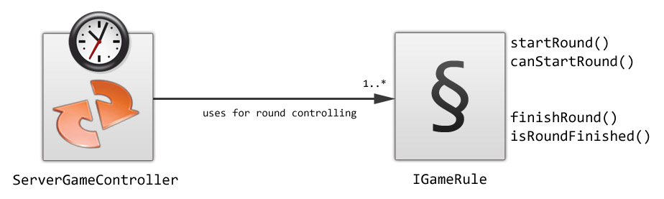
Rundensystem
Notes:
Das Rundensystem wird vom ServerGameController verwaltet. Es können beliebig viele Regeln hinzugefügt werden.

Slide 17
OnePlayerSurvivingRule
canStartRound
Sind mehr als 1 Spieler auf dem Server?
startRound
Setzte bei allen Spielern die Leben auf 100%
Setzte einen Ball auf das Spielfeld
isRoundFinished
Ist nur noch 1 lebender Spieler auf dem Spielfeld
finishRound
Entferne alle Bälle aus dem Spielfeld
Überlebender Spieler bekommt einen Punkt

Slide 18
Kollision
Zwei Phasen
Rechteckkollision
Polygonkollision
Linienüberschneidung von zwei Polygone = Kollision
Polygone haben verschiedene Kollisionspunkte -> Basis für Linienüberschneidung

Slide 19
Rechteckkollisionsprüfung
Notes:
Phase 1) 2 Fälle Überschneidung bzw keine Überschneitung

Slide 20
Polygonkollisionsprüfung
Nur wenn Rechtecke kollidieren
Notes:
Phase 2) 2 Fälle Poligonkollision und keine Plyigonkolision

Slide 21
Polygonkollisionsprüfung

Slide 22
Polygonkollisionsprüfung

Slide 23
Polygonkollisionsprüfung

